Slide 1
„Szkolna fabryka inicjatyw –
-równe obywatelstwo”
Comenius

Slide 2
Wizerunek kobiet upowszechniany w reklamach
autor: Adrianna Sadkowska

Slide 3
Spis treści:
Schemat reklamy,
Reklamy, na które wpłynęło najwięcej skarg w 2012 r.,
Stereotypy w reklamach- „matka-Polka”,
Obrazy kobiet, wykorzystywane w reklamach:
a) Kobieta ukazana przez pryzmat nagiego ciała,
-Kobieta w reklamach produktów dla mężczyzn,
b) Fragmentaryzacja kobiecego ciała,
c) Kobieta nowoczesna,
d) Kobieta-Pani domu,
e) Kobieta-osobowość,
Seksistowskie reklamy,
Naturalne kobiety w reklamach

Slide 4
Reklama to informacja połączona
z komunikatem perswazyjnym. Zazwyczaj ma na celu skłonienie do nabycia lub korzystania
z określonych towarów czy usług. Ponadto ma zachęcić do popierania określonych spraw lub idei (np.: promowanie marki).

Slide 5
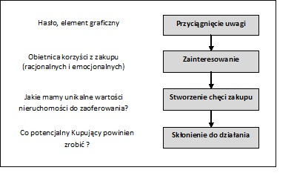
Schemat reklamy

Slide 6
Czy w reklamach są tylko informacje dotyczące danego produktu?
Jakie uczucia budzi dana reklama?
Jaki ukryty przekaz jest w danej reklamie zawarty?

Slide 7


Reklamy, na które wpłynęło najwięcej skarg w 2012 r.

Slide 8

Reklamy, na które wpłynęło najwięcej skarg w 2012 r.

Slide 9


Reklamy, na które wpłynęło najwięcej skarg w 2012 r.

Slide 10


Stereotypy w reklamach- „matka-Polka”

Slide 11
Wykorzystane obrazy kobiet w reklamach:
Kobieta ukazana przez pryzmat nagiego ciała,
Kobieta nowoczesna,
Kobieta-Pani domu,
Kobieta-osobowość

Slide 12


Kobieta w reklamach produktów dla mężczyzn

Slide 13
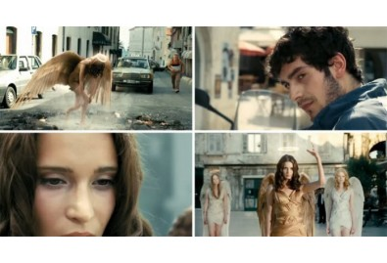
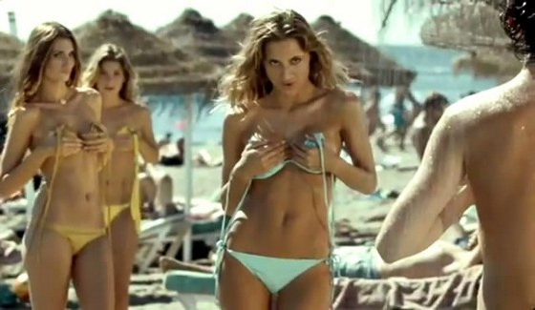
Kobieta w reklamach produktów dla mężczyzn
Reklamy AXE

Slide 14
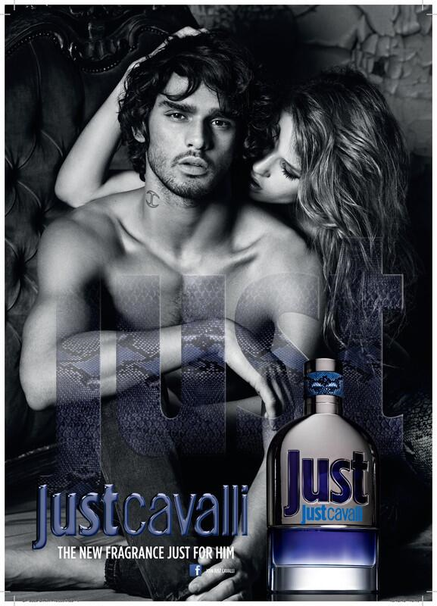
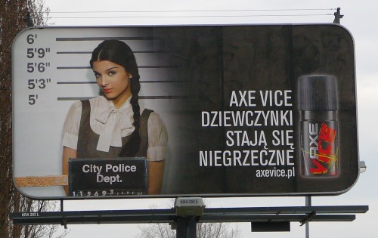
Kobieta w reklamach produktów dla mężczyzn

Slide 15
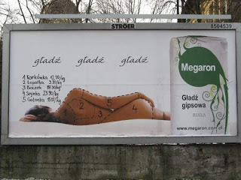
„Fragmentaryzacja ciała kobiecego jest jednym z najbardziej uprzedmiotawiających zjawisk kultury współczesnej”
Zbyszko Melosik

Slide 16
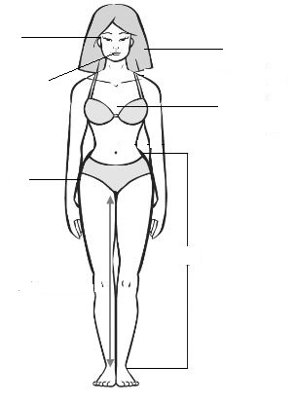
Fragmentaryzacja kobiecego ciała
oczy
włosy
usta
piersi
pupa
nogi
A gdzie reszta….?!

Slide 17

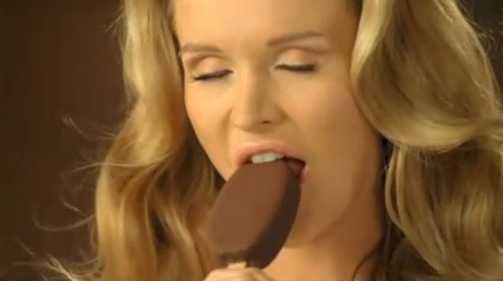
Fragmentaryzacja kobiecego ciała
USTA

Slide 18


Fragmentaryzacja kobiecego ciała
DUŻE OCZY I DŁUGIE RZĘSY
DŁUGIE WŁOSY

Slide 19


Fragmentaryzacja kobiecego ciała
AKSAMITNA SKÓRA

Slide 20


Fragmentaryzacja kobiecego ciała
BIAŁE ZĘBY
DŁUGIE NOGI

Slide 21
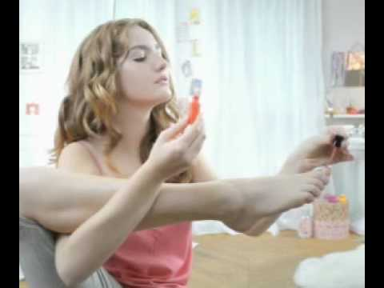
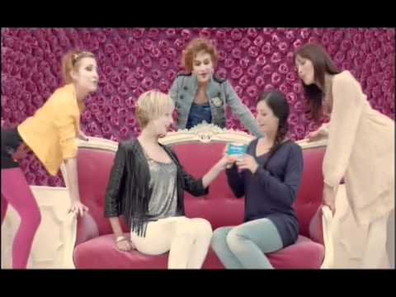
Kobieta nowoczesna
Tampony OB
Podpaski Always

Slide 22


Kobieta Pani domu

Slide 23
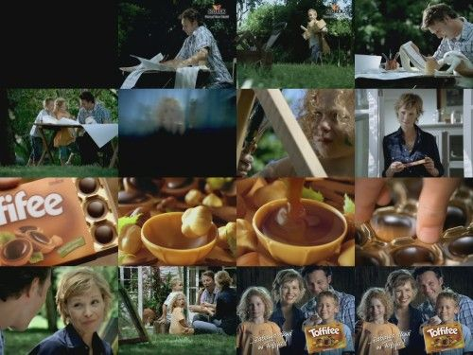
Kobieta bez zainteresowań:

Slide 24
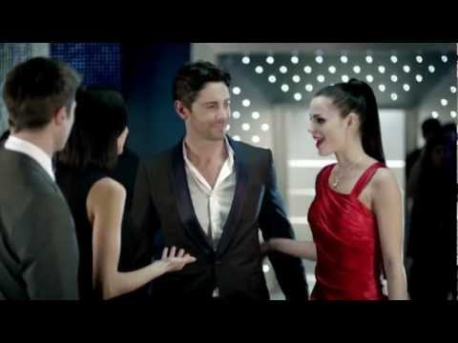
Stereotyp odrębności kobiecego świata „Między nami kobietami”
Reklama Perwoll

Slide 25

Kobieta osobowość~
~nieosiągalny ideał

Slide 26


Seksistowskie reklamy

Slide 27

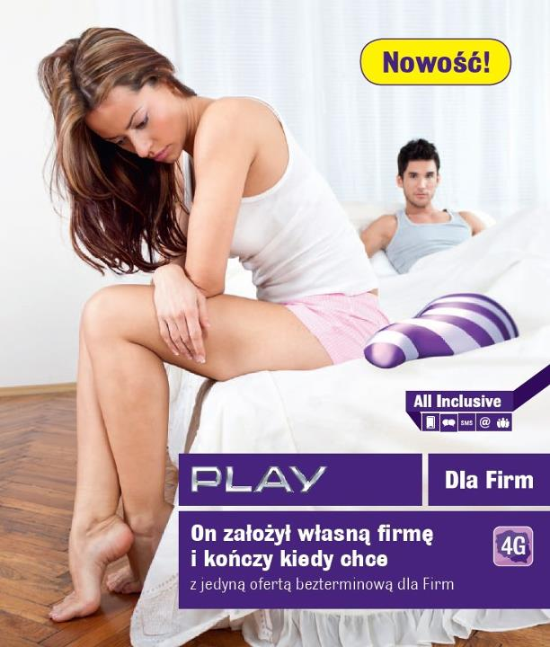
Seksistowskie reklamy

Slide 28
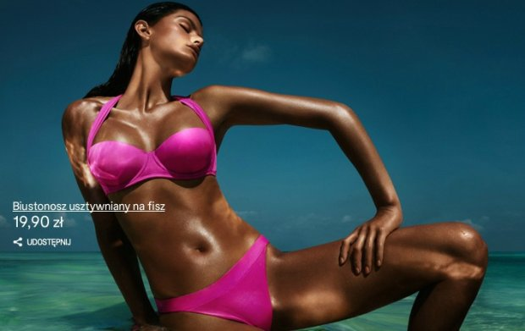

Seksistowskie reklamy

Slide 29

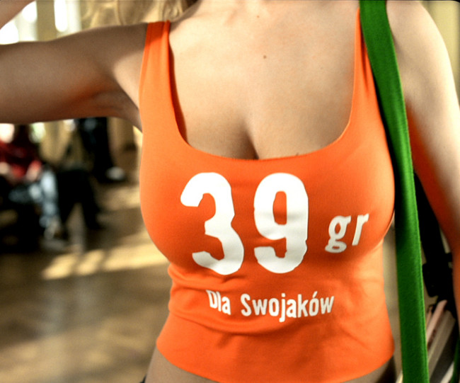
Seksistowskie reklamy

Slide 30


Seksistowskie reklamy

Slide 31
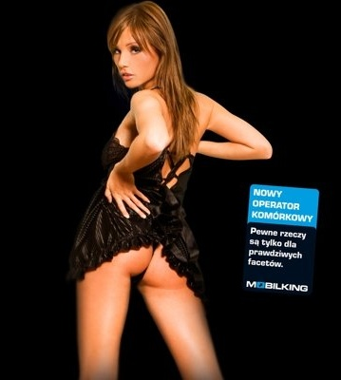

Seksistowskie reklamy

Slide 32
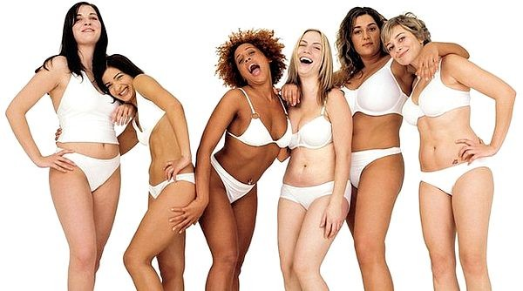
Naturalne kobiety w reklamach
Dove

Slide 33
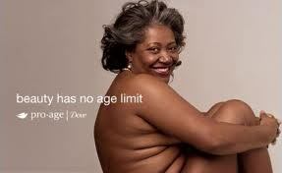
Naturalne kobiety w reklamach

Slide 34
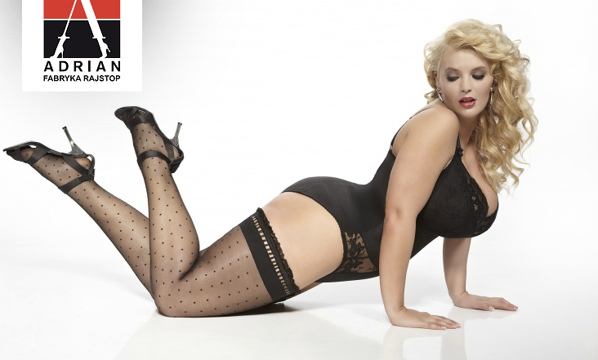
Naturalne kobiety w reklamach

Slide 35

Naturalne kobiety w reklamach

Slide 36
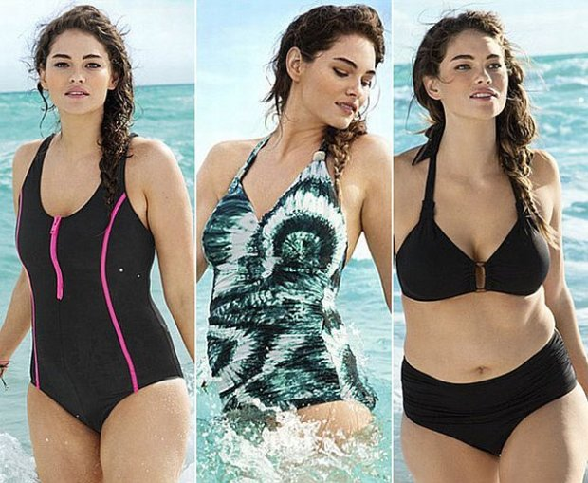
Naturalne kobiety w reklamach
H&M

Slide 37
Bibliografia-Reklamy:
Black Energy; dostęp: http://finanse.wp.pl/gid,15669557,img,15669641,kat,1033803,page,2,title,Czarna-lista-Te-reklamy-zbulwersowaly-nas-najbardziej,galeria.html?ticaid=111cc8&_ticrsn=5
w dniu:04.11.213r.
Egoo; dostęp: http://finanse.wp.pl/gid,15669557,kat,1033803,page,3,title,Czarna-lista-Te-reklamy-zbulwersowaly-nas-najbardziej,galeria.html w dniu:04.11.2013r.
mBank; dostęp: http://finanse.wp.pl/gid,15669557,kat,1033803,page,4,title,Czarna-lista-Te-reklamy-zbulwersowaly-nas-najbardziej,galeria.html w dniu: 06.11.2013r.
http://msaver.info/ w dniu: 06.11.2013r.
Kinder Pingui; dostęp: http://www.youtube.com/watch?v=czW6fgC77w8 w dniu:04.11.213r.
Blachodachówka SARA; dostęp: http://www.dachlux.pl/ w dniu:
Megaron; dostęp: http://www.zychalska.com/robie-dobrze-i-leze-idealnie-czyli-skojarzenia-jezykowe-w-reklamie,1837.html w dniu: 04.11.213r.
Prawko.pl; dostęp: http://www.zychalska.com/robie-dobrze-i-leze-idealnie-czyli-skojarzenia-jezykowe-w-reklamie,1837.html w dniu: 04.11.213r.
Winiary; dostęp: http://www.mmtorun.pl/artykul/kuchnia-rajem-kobiety w dniu: 04.11.213r.
AXE; dostęp: http://www.kimono.pl/Szukaj/polska+modelka w dniu: 04.11.213r.
http://zajawkowo.pinger.pl/m/7071515 w dniu: 04.11.213r.
http://billbordowy.blox.pl/2008/04/Obuchem-w-siekiere.html w dniu: 04.11.213r.
Just Cavallo; dostęp: http://beauty.blog.nl/hem/2013/08/10/hemelse-geur-voor-hem#more-11331 w dniu: 04.11.213r.
LUXE; dostęp: http://zawszetrendy.pl/2013/01/20/Avon-Luxe-luksusowa-szminka-do-ust
w dniu: 04.11.213r.
KORAL; dostęp: http://www.kozaczek.pl/plotka.php?id=29230&strona=2
w dniu: 04.11.213r.
Maybelinne; dostęp: http://3.bp.blogspot.com/-PnuXhXe4D78/URU2OgBLS5I/AAAAAAAAEOA/N0vLviYw-so/s1600/284995_169084243163436_115995545138973_379796_6619111_n.jpg
w dniu: 04.11.213r.
Pantene; dostęp: http://www.papilot.pl/konkursy/13919/KONKURS-Wygraj-jeden-z-10-zestawow-kosmetykow-Pantene-ProV-Zdrowy-Kolor.html w dniu: 04.11.213r.
Vichy; dostęp: http://www.zeberka.pl/art/chcesz-wygrac-zestawy-marki-vichy-23359
w dniu: 04.11.213r.
Nivea; dostęp: http://www.snobka.pl/tag/Nivea-BB w dniu: 04.11.213r.
Blend-a-med.; dostęp: http://www.plotek.pl/plotek/1,100953,8976185,Widocznie_bielsze_zeby_w_7_dni____Z_blend_a_med_3D.html w dniu: 04.11.213r.
Veet; dostęp: http://www.dettlaff.com.pl/prodCatView,32,produkty,PL w dniu: 04.11.213r.
OB.; dostęp: http://www.youtube.com/watch?v=BIVgGdHPY-k w dniu: 04.11.213r.
Always; dostęp: http://www.youtube.com/watch?v=1qm9UzaKE3g w dniu: 04.11.213r.
Domestos; dostęp: http://www.youtube.com/watch?v=yfoSz6cPGc8 w dniu: 04.11.213r.
http://www.unilever.pl/nasze-produkty/srodki-czystosci/Domestos.aspx w dniu: 04.11.213r.
Toffifee; dostęp: http://www.signs.pl/artykul.php?sid=7005&fo=1 w dniu: 04.11.213r.
Perwoll; dostęp: http://medialne.blog.etrend.sk/reklamy/tag/perwoll/ w dniu: 04.11.213r.
CCC; dostęp: http://www.iulotka.pl/ccc.html w dniu: 04.11.213r.
PLAY; dostęp: http://www.telix.pl/images/200701/reklama-play_3.jpg w dniu: 04.11.213r.
http://www.telix.pl/artykul/odwazny-zart-play-promujacy-tylko-sim--aktualizacja--3,46610.html w dniu: 04.11.213r.
TOSHIBA; dostęp: http://bsolutions.pl/2012/06/05/reklama-dzwignia%E2%80%A6wlasciwie-czego/ w dniu: 04.11.213r.
Simplus; dostęp: http://gsmonline.pl/artykuly/najlepsze-warunki-w-simplusie
w dniu: 04.11.213r.
Save up; dostęp: http://blog.bazatelefonow.pl/posts/2012-07/31926-kontrowersyjna-reklama-w-krakowie/ w dniu: 04.11.213r.
H&M; dostęp: http://wyborcza.biz/biznes/1,100896,11698248,H_M_przeprasza_za__kontrowersyjna__reklame_z_nadmiernie.html w dniu: 04.11.213r.
http://kobieta.gazeta.pl/kobieta/56,133282,13958137,Naga_prawda,,4.html
w dniu 08.12.2013r.
OSM Chojnice; dostęp: http://bsolutions.pl/2012/06/05/reklama-dzwignia%E2%80%A6wlasciwie-czego/ w dniu: 04.11.213r.
Multimedia; dostęp: http://www.familie.pl/Forum-5-176/m650096-1,Kolejna-reklama-ponizajaca-kobiety-Czy-protest-jest-wg-Was-sluszny.html w dniu: 04.11.213r.
Mobilking; dostęp: http://inwestycje.pl/biznes/mobilking_sprzedany;58530;0.html w dniu: 04.11.213r.
http://www.my-mobile.com.pl/index.php/2012/04/13/mobilking-znika-z-rynku-juz-16-maja/ w dniu: 04.11.213r.
Przeróbka reklamy Megaron; dostęp: http://blokreklamowy.blogspot.com/2011/05/reklamy-na-granicy-dobrego-smaku.html w dniu: 08.12.3013r.
Schemat reklamy; dostęp: http://www.mysleinaczej.pl/index.php?option=com_content&view=article&id=97:jak-skutecznie-i-szybko-sprzeda-nieruchomo&catid=43:nieruchomosci&Itemid=64 w dniu 08.12.2013 r.
Ciało kobiece; dostęp: http://goshakusper.com/wp-content/uploads/2013/02/gosha.pomiar.jpg w dniu 08.12.2013r.
Dove; dostęp: http://www.twojewiadomosci.com.pl/content/rozpie%C5%9B%C4%87-swoje-cia%C5%82o-na-wiosn%C4%99-z-kosmetykami w dniu 08.12.2013r.
http://blokreklamowy.blogspot.com/2011/05/badz-wiecznie-moda.html w dniu 08.12.2013r.
Adrian; dostęp: http://www.kominek.in/2012/10/kominek-tez-kocha-wszystkie-kobiety/ w dniu 08.12.2013r.
http://forum.gazeta.pl/forum/w,16,139342891,,Adrian_kocha_wszystkie_kobiety.html?v=2 w dniu: 08.12.2013r.

Slide 38
Dziękuję za uwagę!

